Slide 1
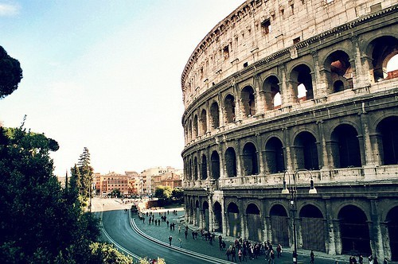
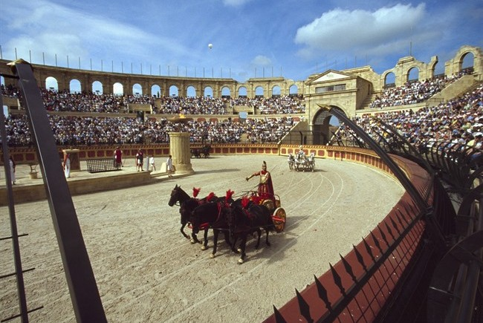
Roma
El Colosseo es el anfiteatro más grande en el mundo, situado en el centro de la ciudad de Roma. Es el monumento más importante y popular de la ciudad y tambien es el símbolo de Roma. En tiempos antiguos era usado para los espectáculos gladiatorio y otros eventos públicos.

Slide 2
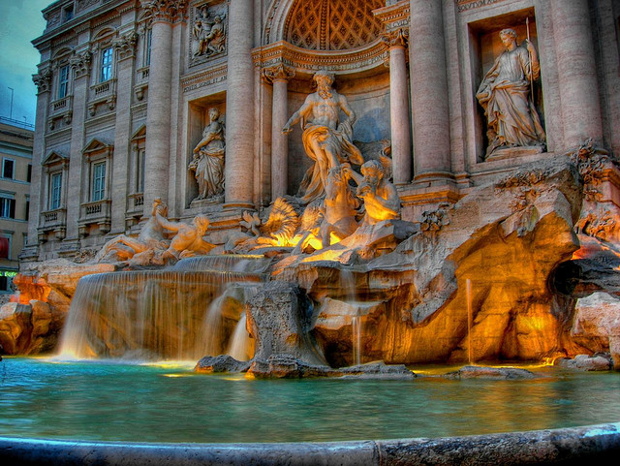
FONTANA DI TREVI
La fontana de trevi es la más grande, más célebre de las fuentes en el mundo. Esta es uno de los monumentos más bonita y romantica .Cada dia es visitada por miles de turistas de todo el mundo y cada buen turista debe proceder al famoso lanzamiento de la moneda.

Slide 3
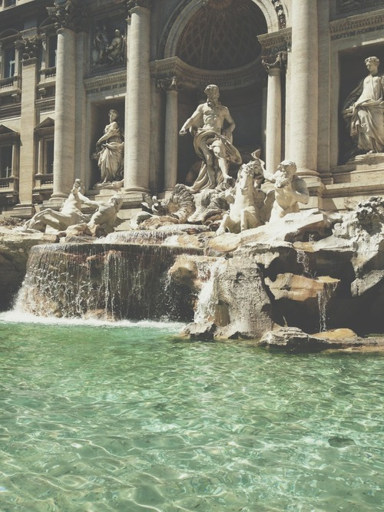
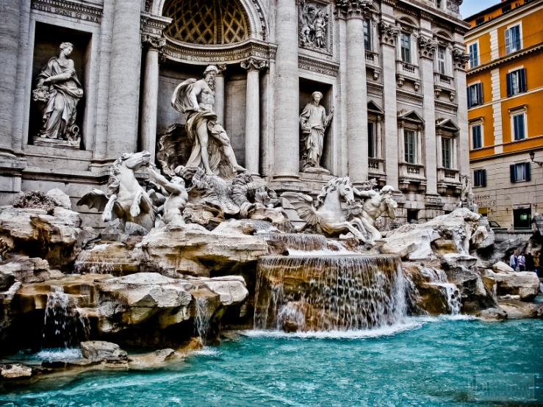
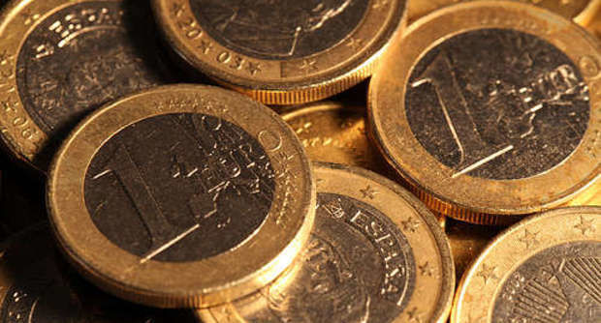
Es una tradición lanzar una, dos o tres monedas en la fuente. Parece que trae buena suerte con su mano derecha sobre el hombro izquierdo una moneda en la Fontana de Trevi. Según la tradición, lanzar una moneda le permite volver a Roma, lanzar otra,en cambio, significa que se enamora de un italiano o de una italiana. Lanzar tres monedas en la Fontana de Trevi, significa vamos a casarnos en Roma.

Slide 4
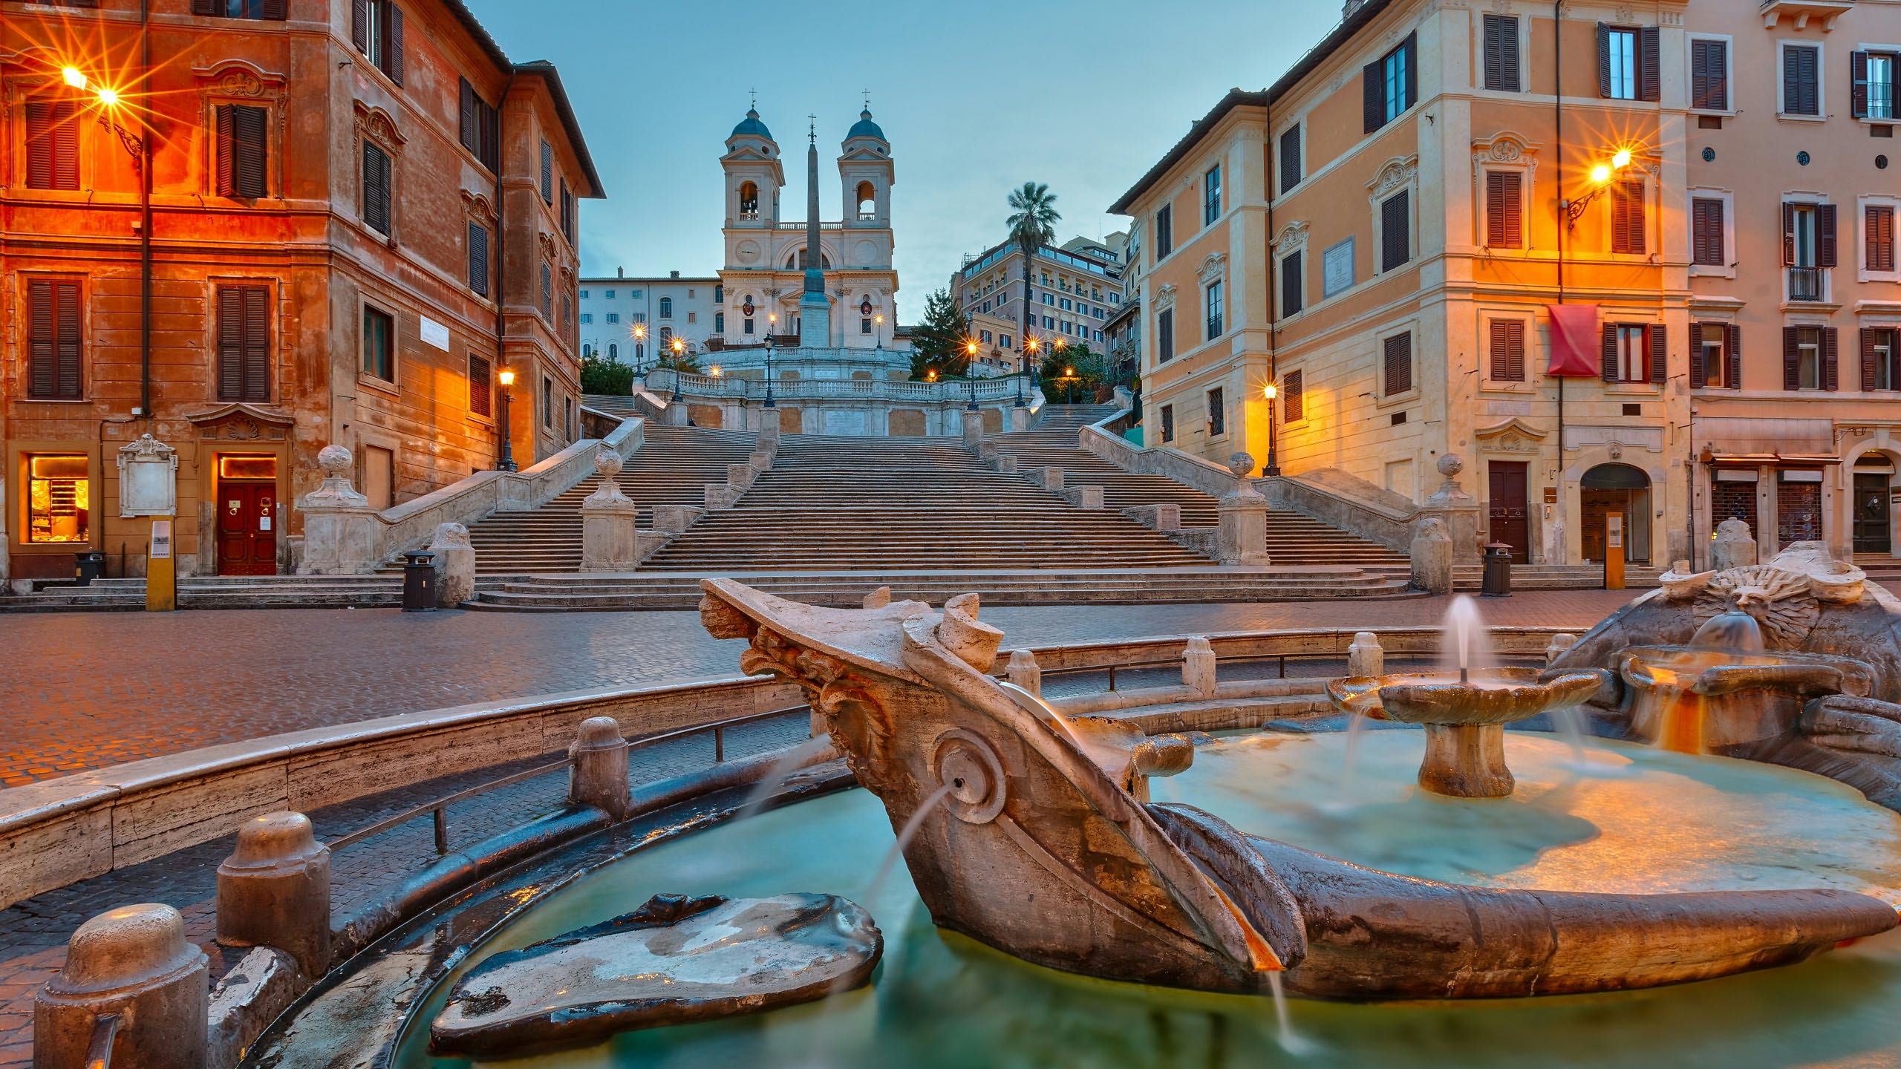
La Barcaccia
Fuente " la Barcaccia " es una fuente en Roma, situada en la Plaza de España, a los pies de la escalinada de la Trinidad. Esta 'fue dañada, recientemente, por los seguidores del Feyenoord en translado en Roma . La fuente fue restaurada y se inauguró el pasado mes de septiembre. Afortunadamente el daño a la Barcaccia es leve.

Slide 5
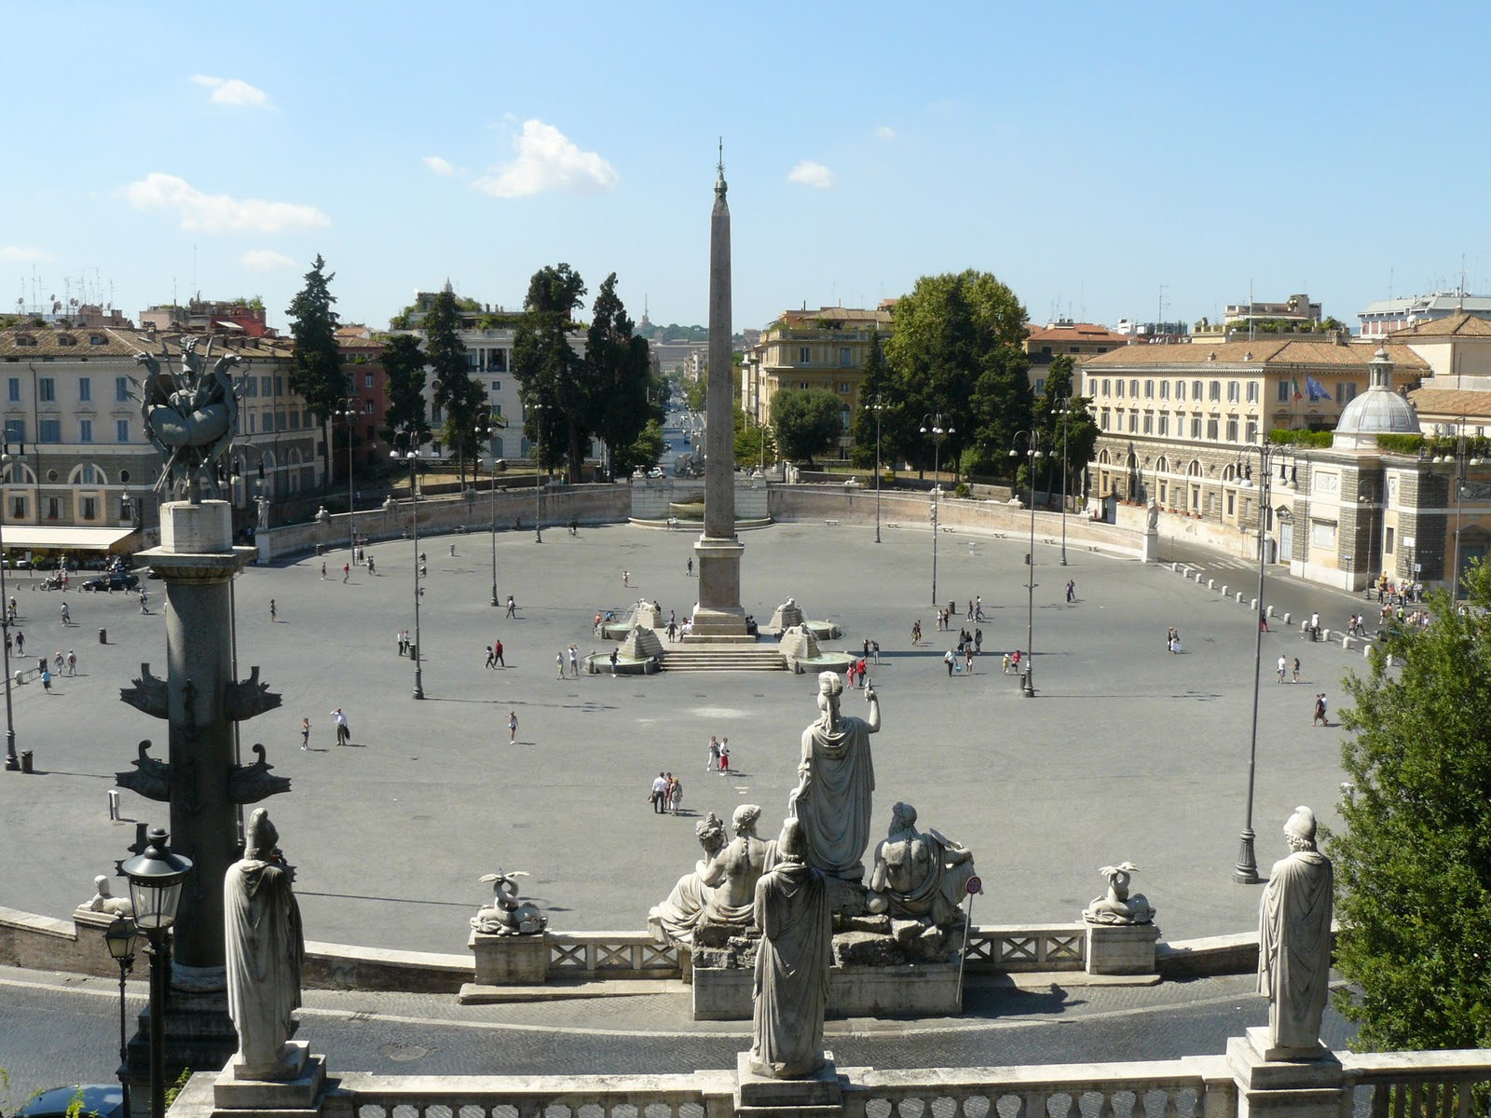
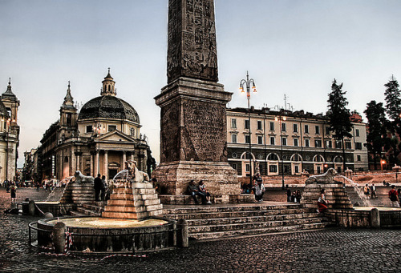
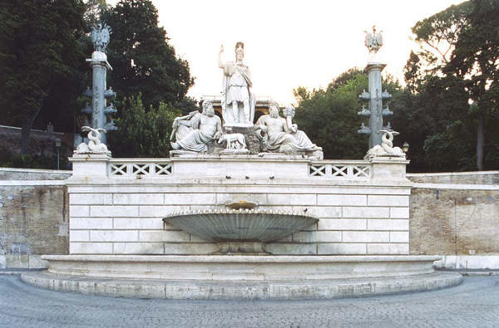
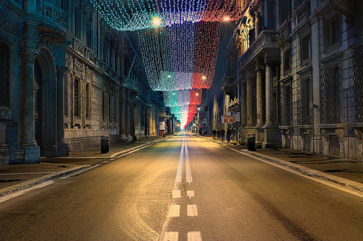
Piazza del Popolo
Piazza del Popolo es una de las más celebres plazas de Roma, a los pies del Pincio. Es muy grande y cada día recibe muchos turistas. Cerca de la plaza està Via Del Corso, una calle muy conocida por sus tiendas.

Slide 6
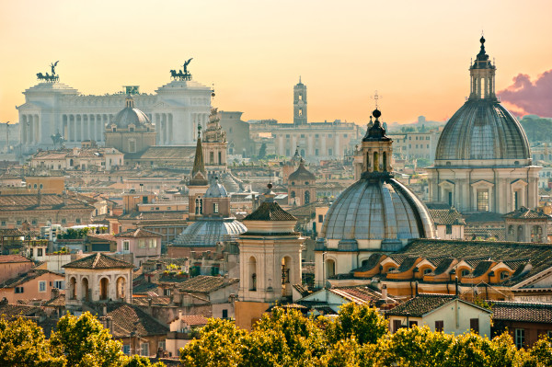
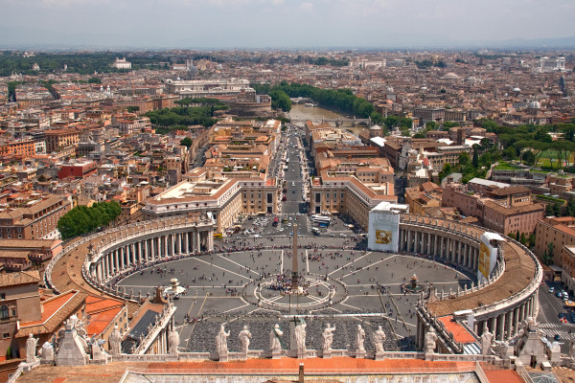
Città del Vaticano
La ciudad del Vaticano, es el estado más pequeno en el mundo, en realidad, una ciudad en una ciudad. En este estado vive el Papa y es un estado exterior que no pertenece a Italia.

Slide 7
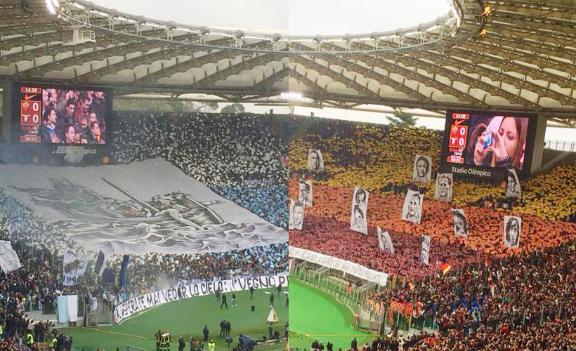
Equipos de futbol
Il derby de Roma es el partido que pone enfrente los equipos de Lazio y Roma, las dos principales sociedades de la capital. Este partido es uno de los derbi más vivaces de Italia, a causa de la fuerte rivalidad que hay entre los respectivos partidarios. El derbi tuvo más prestigio internacional a la fin del noventa, gracias a la excelente actuación. El derbi queda uno de los partidos más vistos en el mundo y es transmitido en más de 170 paises.

